Slide 1
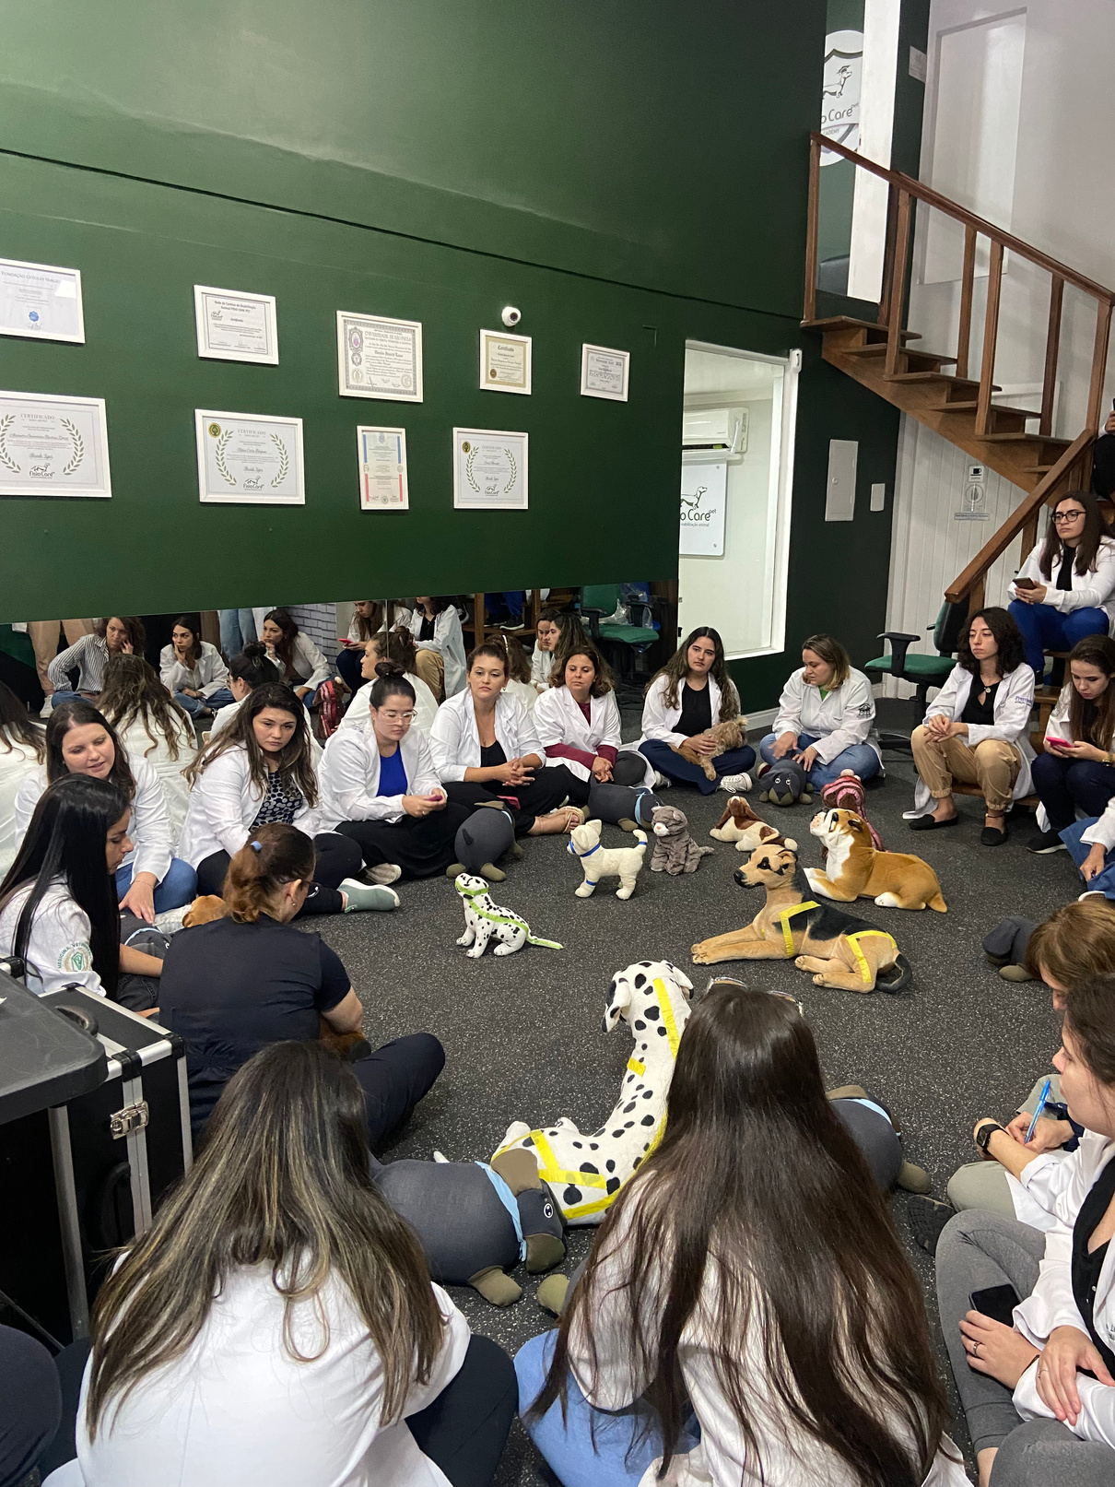


8º CERTIFICAÇÃO EM FISIOTERAPIA VETERINÁRIA
Turma Rio de Janeiro
Visite o nosso site:
www.fisiocarepet.com

Slide 2
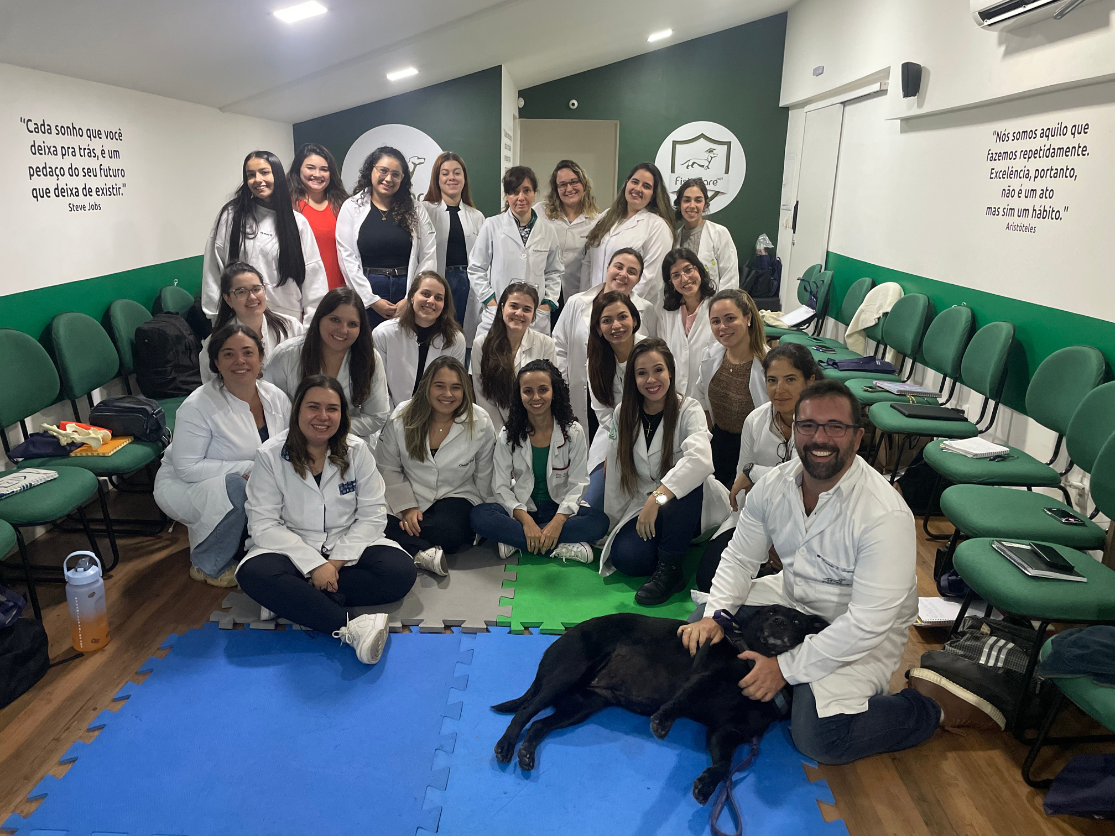
01
INFORMAÇÕES
05
COORDENADOR
06
PALESTRANTES
09
CRONOGRAMA
11
AULAS PRÁTICAS PRESENCIAIS
13
LOCALIZAÇAO
15
PATROCINADORES

Slide 3
Público Alvo
Somente veterinários e estudantes de veterinária que estiverem cursando pelo menos o 9 semestre (quinto ano) poderão realizar o curso.
o
Acompanhamento prático
Para obter a certificação, o aluno deverá acompanhar por 200 horas a rotina de alguma das unidades da Fisio Care Pet. Totalizando 276 horas de aprendizado.
Vagas na Fisio Care Pet
Esse curso te capacitará nos processos de seleção para novas vagas na Fisio Care Pet.

Slide 4



Público Alvo
Acompanhamento prático
Vagas na Fisio Care Pet
Somente veterinários e estudantes de veterinária que estiverem cursando pelo menos o 9 semestre (quinto ano) poderão realizar o curso.
Para obter a certificação, o aluno deverá acompanhar por 200 horas a rotina de alguma das unidades da Fisio Care Pet. Totalizando 276 horas de aprendizado.
Esse curso te capacitará nos processos de seleção para novas vagas na Fisio Care Pet.
o

Slide 5

PALESTRANTE
Prof. Esp. Ricardo S. Lopes
  CEO da Fisio Care Pet
  Autor do livro “Fisiatria em Pequenos Animais”
  Pós-graduado em Ortopedia Veterinária pela USP
  Presidente da ANFIVET (2019-22)
  Diretor Científico da ANFIVET (2022-25)
  Coordenador da pós-graduação em fisioterapia veterinária da FAMESP
  Curso do CCRP – University of Tennessee

Slide 6

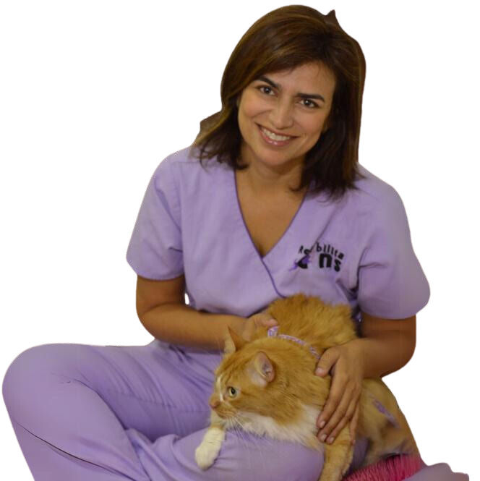
PALESTRANTE INTERNACIONAL
Prof. MSc CCRP Renata Diniz
  Mestre pela UNESP Botucatu
  Doutoranda pela Universidat de les llles Balears
  Certificada em Fisioterapia Veterinária pela CCRP, Tennessee University, EUA
  Professora - Instrutora na Europa e América do Sul do CCRP
  Vice presidente da Associação Ibero Americana de Fisiatría Veterinaria ( AIFISVET)
  Autora do Livro “Fisiatria em Pequenos Animais”

Slide 7

PALESTRANTE
Prof. Esp. Nívea Maria Veturiano
  Pós-graduada em Acupuntura Veterinária pelo Instituto Bioethicus
  Certificada Em Fisioterapia Veterinária pela Fisio Care Pet Academy
  Pós-graduada em Fisioterapia Veterinária pela FAMESP
  Pós-graduada em Neurologia e Neurocirurgia Veterinária - UFAPE Intercursos.
  Coordenadora da pós-graduação em Fisioterapia e Acupuntura Veterinária da FAMESP.

Slide 8

PALESTRANTE
Prof. Esp. Camila Rugeri Chinelatto
  Certificada em Fisiatria Veterinária pela Fisio Care Pet Cursos
  Pós-gradauda em Fisioterapia Veterinária
  Responsável pela Unidade Fisio Care Pet Guarulhos

Slide 9

Cronograma
da Certificação
  Anatomia;
  Interpretação de radiografias, tomografias e ressonâncias;
  Controle de dor em pacientes neurológicos e com osteoartrose;
  Protocolos Fisio Care Pet em todas as afecções ortopédicas;
  Protocolos de neuroreabilitação Fisio Care Pet;
  Reais particularidades da reabilitação em felinos;
60 horas de aulas Online disponibilizadas
até dia 04/12/2024
16 horas de aulas práticas dias 09 e 10 de Novembro das 09h às 18h

Slide 10
Cronograma
da Certificação
  Lesão em cães atletas e sua reabilitação;
  Fisiatria em animais geriatras;
  Principais modalidades terapêuticas: Hidoterapia, Laserterapia, Ultrassom, Eletro, Campo Magnético, Radiofrequência, Sistema Indutivo SIS, técnicas de massagem e exercícios terapêuticos;
  Tratamento da obesidade canina pela fisiatria;
60 horas de aulas Online disponibilizadas
até dia 04/12/2024
16 horas de aulas práticas dias 09 e 10 de Novembro das 09h às 18h

Slide 11
Cronograma
da Certificação
  Discussão de casos;
  Prática de Exames ortopédicos e neurológicos;
  Prática das modalidades terapêuticas, hidroterapia e exercícios;
  Localização de lesões;
  Demonstração de protocolos Fisio Care em todas as afecções.
60 horas de aulas Online disponibilizadas
até dia 04/12/2024
16 horas de aulas práticas dias 09 e 10 de Novembro das 09h às 18h

Slide 12



LOCAL - AULAS PRÁTICAS
Fisio Care Pet - Unidade Rio de Janeiro Jacarepagua
Rua Comendador Siqueira, 67

Slide 13
INSCREVA-SE
agora mesmo e se torne um profissional renomado
fisiocarepet.com.br
Garanta sua participação melhor curso de formação em fisioterapia veterinária do Brasil.

Slide 14
DÚVIDAS?
Estamos aqui para te ajudar
Entre em contato conosco
Celular
11 97653-0774
E-mail
fisiocarepetacademy@gmail.com
Dados da Conta para Depósito:
Banco Bradesco Ag 7748
C.C90926-2 Fisio Care Pet Cursos de Pós-graduação
Cnpj 50.621.509/0001-20 (pix)
Whats App
11 97653-0774
Instagram
@fisiocarepet.academy

Slide 15




Dúvidas? Estamos aqui para te ajudar
PATROCINADORES DIAMANTE

Slide 16




Dúvidas? Estamos aqui para te ajudar
PATROCINADORES DIAMANTE

Slide 17


Dúvidas? Estamos aqui para te ajudar
PATROCINADORES OURO

